Slide 1
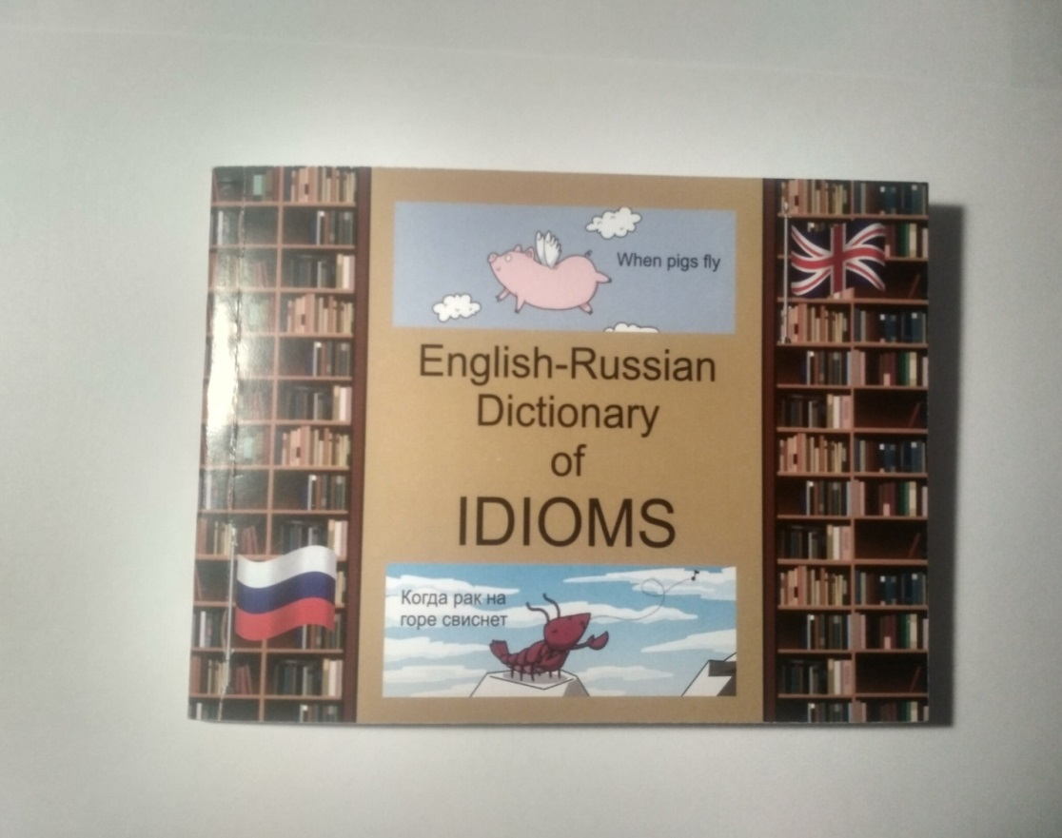
«СОЗДАНИЕ ИЛЛЮСТРИРОВАННОГО СЛОВАРЯ ИДИОМ С КОМПОНЕНТОМ «ЕДА»
Работу выполнили: учащиеся 7Во класса Минкина Кристина и Рогалёва Елена
Руководитель проекта: учитель английского языка
Бисюгина Анастасия Валентиновна

Slide 2
Актуальность исследования.
При изучении английского языка мы часто сталкиваемся с выражениями, смысл которых очень трудно уловить, несмотря на то, что знаем перевод всех составных слов. Такие выражения называются идиомами. К примеру, в русском языке идиомами можно назвать такие выражения, как «Играть на нервах», «Бить баклуши», « В ус не дуть» и т.п. Такие идиомы (или фразеологизмы) выполняют немаловажную роль, придавая речи яркую эмоциональную окраску.
Сама по себе идиома представляет собой особое сочетание слов, которые в совокупности меняют свою суть, свой смысл. Если вы решите перевести ту или иную английскую идиому через онлайн-переводчик, скорее всего, вы не поймете суть высказывания. Обычно переводчики переводят не фразы, а каждое отдельно взятое слово. Следовательно, идиомы следует предварительно изучить.

Slide 3
Цель исследования: создать иллюстрированный словарь идиом с компонентом «Еда»
Задачи:
- развивать лексические умения владения английским языком;
- изучить теоретический материал, различные источники по данной теме (словари-справочники, учебники);
- выявить уровень владения информацией по теме: «Идиомы» среди учащихся нашей школы;
- формировать лингвокультуроведческие знания, в частности, на примере информации об этимологии.

Slide 4
Объект исследования: фразеология английского языка
Предмет исследования: идиома как фразеологическая единица
Методы:
Теоретический - метод изучения теоретического материала (отбор идиом для создания словаря)
Исследовательский - метод научного познания (поиск этимологии идиоматических выражений)
Анкетирование - метод получения информации (проведение социологического опроса учащихся)
Гипотеза исследования: учащиеся нашей школы редко используют идиомы английского языка в связи с тем, что не знают их значение.

Slide 5
Практическая значимость: Практическая значимость работы состоит в возможности применения и использования мини-словаря на занятиях во внеурочной деятельности, а также при подготовке к конкурсам и олимпиадам по английскому языку. Кроме того предложенный материал может быть использован желающими расширить и углубить свои знания в языке.
Ожидаемый результат: обучающихся должно заинтересовать использование в речи как большего количества идиом.
Структура исследовательской работы: работа состоит из введения, теоретического обоснования работы, заключения и списка использованной литературы (+ приложение 1, 2,3).

Slide 6
Заключение:
В результате работы над проектом мы выявили, что существует значительное количество идиом, в том числе, идиом по теме: «Еда» (Приложение 1).

Slide 7
Приложение 1
Заварить кашу Тo cook porridge
Заморить червячка To have a little to eat
Иметь волчий аппетит To be hungry as a bear/a hunter
Ложа дёгтя в бочке мёда A spoon of tar in the barrel of honey
Молочные реки кисельные берега Milky rivers and banks of kissel
Банановая республика A banana republic
Запретный плод Stolen/forbidden fruit
Сущий пустяк A piece of cake
Пить, как бочка To drink like a fish
Слюнки потекли To make one’s mouth water
Хлебом не корми It must have been meat and drink to you
Яблоко раздора Apple of discord/a bone of contention
Холодный, как огурец To be as cool as a cucumber
Хлеб и масло Bread and butter
Странный, необщительный человек Cold fish
Один пирог два раза не съешь Eat one’s cake and have it too
Быть сладкоежкой To have a sweet tooth
Ранний ужин с чаем High tea
Нечто неприятное Hot potato
Желанная добавка к чему-либо Icing on the cake
Место, где всего вдоволь Land of milk and honey
Сбережение на чёрный день Nest egg
Это моя чашка чая (это получается у меня хорошо) One’s cup of tea
Сыпать соль на рану To rub salt in a wound
Разболтать секрет To spill the beans
Идти нарасхват To sell like hot cakes
Зелен виноград Sour grapes
Сытная еда Square meal
Буря в стакане воды Storm in a tea-cup
Сожалеть о непоправимом To cry over spilt milk

Slide 8
По итогам проведения социологического опроса стало ясно, что из 25 человек каждой параллели классов (7, 8, 9) наиболее осведомлены в вопросах по теме: «Идиомы» учащиеся 9 классов. Они смогли привести примеры идиом, в том числе, на английском языке, но при этом учащиеся забыли, а некоторые не знали о существовании, например, одной из самых известных идиом английского языка ‘a piece of cake’. Тем не менее, на вопрос о значении идиом в жизни человека большая часть опрошенных ответили правильно, а именно, что «идиомы украшают речь, позволяют точнее выражать свои мысли, необходимы для разнообразия в общении, для развития логики»

Slide 9
Приложение 2

Slide 10
Исследуя данную тему, мы познакомились также с этимологией некоторых идиом и узнали, что существует нескольких теорий происхождения идиом.

Slide 11
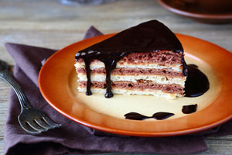
Приложение 3
1 . A piece of cake — как дважды два, пара пустяков.
Дословно — «кусок торта».
Значение идиомы:
Таким выражением характеризуют какое-то действие, которое можно выполнить легко, практически без усилий.
История идиомы:
Наиболее вероятная история возникновения этой идиомы про еду на английском языке возвращает нас в далекий 1870 год. Тогда в Америке все еще процветала работорговля, и рабовладельцы любили затевать игры со своими слугами. Они устраивали соревнование под названием «прогулка с тортом» (cake walk). Суть состязания заключалась в том, что все рабы разбивались на пары, и каждой паре вручали по торту. Они должны были вместе держать блюдо и танцевать, подражая манере богатых господ. Рабовладельцы находили ужимки рабов весьма забавными, поэтому лучшую пару награждали тортом. По сравнению с тяжелой работой веселые танцы были легким занятием, поэтому заслужить свой кусок торта было относительно простым делом.

